Slide 1

«Я бы в пекари пошел, пусть меня научат..»
Подготовка учащихся старших классов с аутизмом к обучению в колледже.
Иманова Мадина, ВСВА, IBA, CBA-S
Супервизор КПИ школ РК
Мама подростка с аутизмом

Slide 2
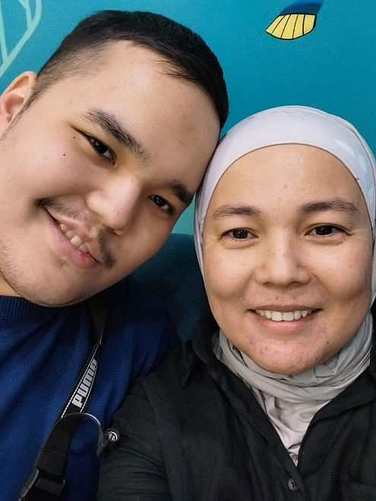
Обо мне
Я поведенческий аналитик ВСВА, IBA. Магистр психологии и педагогики, супервизор и консультант.
Сфера профессиональных интересов : сопровождение КПИ в школах, раннее вмешательство.
В эту профессию я пришла из-за моего сына.
Его зовут Абдулла, ему 17 лет, он учится в 79 школе- лицее. У него аутизм.

Slide 3
Учащиеся с аутизмом в школе
Инклюзивное образование в Казахстане стремительно развивается.
Закон об инклюзивном образовании принят в 2021 г и направлен на реализацию прав лиц с особыми образовательными потребностями на доступное образование без дискриминации и обеспечение их инклюзивным образованием на всех уровнях обучения.
Согласно ему образовательные организации, обучающие детей с особыми потребностями, должны адаптировать образовательные программы в соответствии с индивидуальными особенностями развития и потенциальными возможностями обучающихся и воспитанников.

Slide 4

ООП – особые образовательные потребности
Учащиеся с аутизмом в Казахстане относятся к категории учащихся с ООП .
ООП – особые образовательные потребности.
19-2) лица (дети) с особыми образовательными потребностями – лица (дети), которые испытывают постоянные или временные потребности в специальных условиях для получения образования соответствующего уровня и дополнительного образования;
19-3) оценка особых образовательных потребностей – определение необходимых специальных условий для получения образования;";

Slide 5
Учащиеся с ООП по ИПО (индивидуальная программа обучения)
Учащиеся с ООП, которые обучаются по Индивидуальной программе обучения, учатся с поддержкой КПИ (кабинета поддержки инклюзии) и в сопровождении педагога- ассистента до 9 класса включительно.
Далее перед родителями детей с ООП встает вопрос :
Куда пойти учиться ребенку с ООП дальше?
Какие колледжи города/страны смогут организовать специальные образовательные условия для учащихся данной категории?
А будет ли в колледже педагог ассистент сопровождать моего ребенка, как это было в школе?

Slide 6

Колледж питания и сервиса
В феврале 2022 года мы, родители детей с аутизмом ОФ «Ерекше бакыт», начали вести работу с Колледжем питания и сервиса г. Астаны.
Администрация колледжа очень тепло нас приняла и мы услышали такие слова от завуча учебного заведения :
«Мы открыты для ваших детей. Не мы вам, а вы нам нужны. Давайте обсудим с чего нам начать работу»….
Так начался путь ребят с аутизмом в новые возможности, новые знакомства, новые цели и задачи.

Slide 7
План работы
1. Определить формат работы с колледжем на период февраль 2022- май 2022гг
2. Определить список учащихся, которые будут посещать производственный цех колледжа как пилотная группа.
3. Определить ответственных людей из числа родителей пилотной группы.
4. Назначить дату первого мастер класса.
5. Согласовать график и темы мастер классов с мастерами цеха колледжа.
6. Провести АНАЛИЗ работы по итогам февраля-мая.
7. Подвести итоги, определить план работы на новый учебный год.

Slide 8
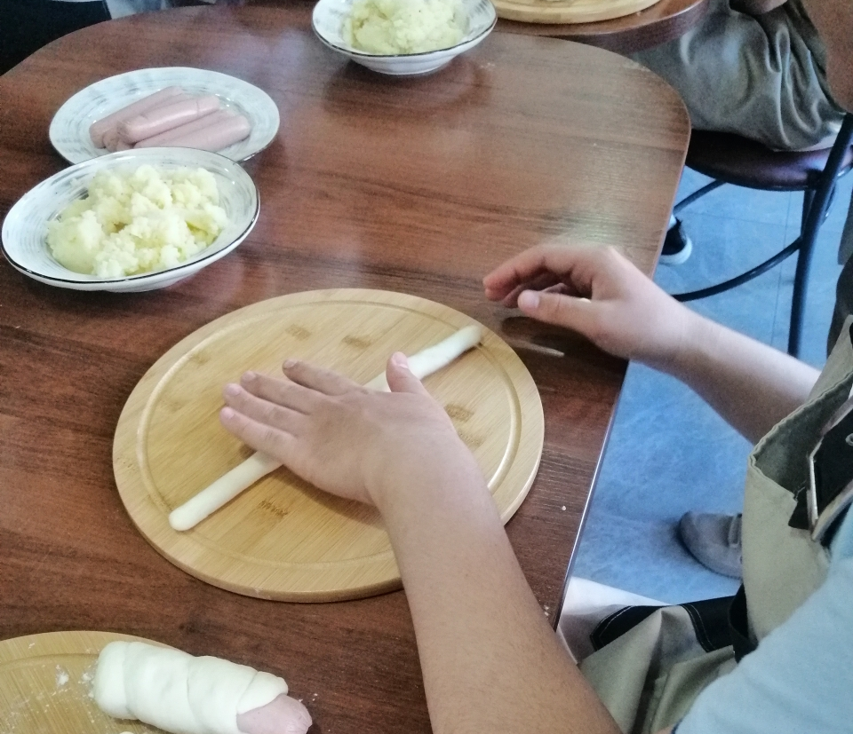
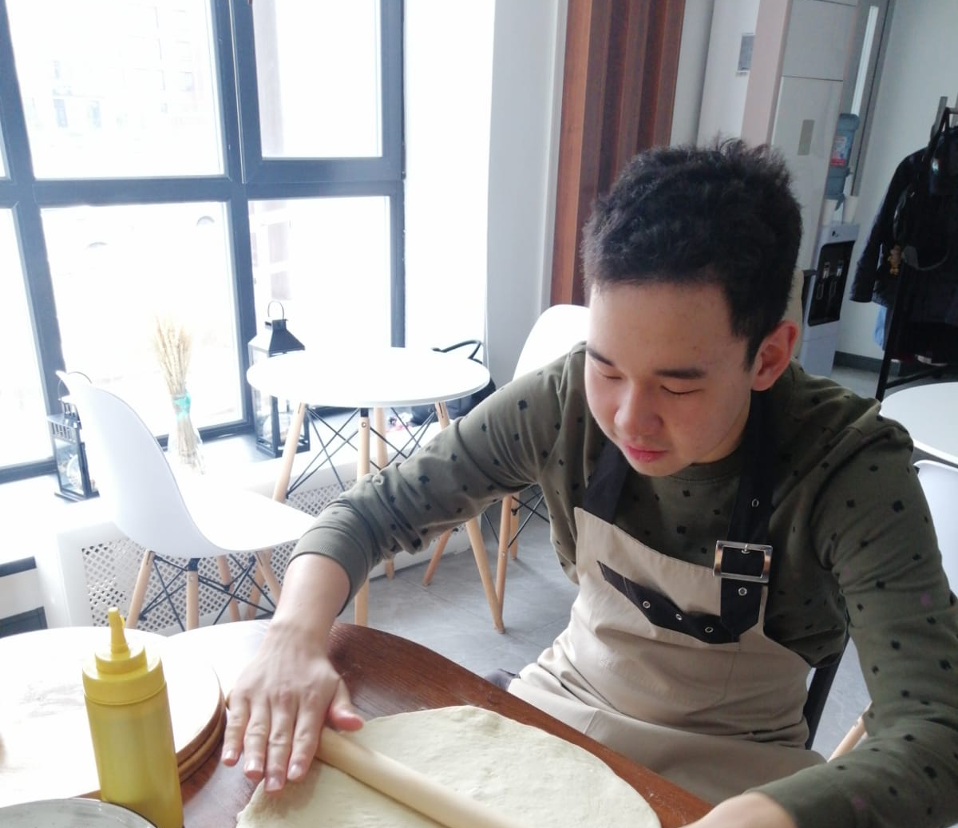
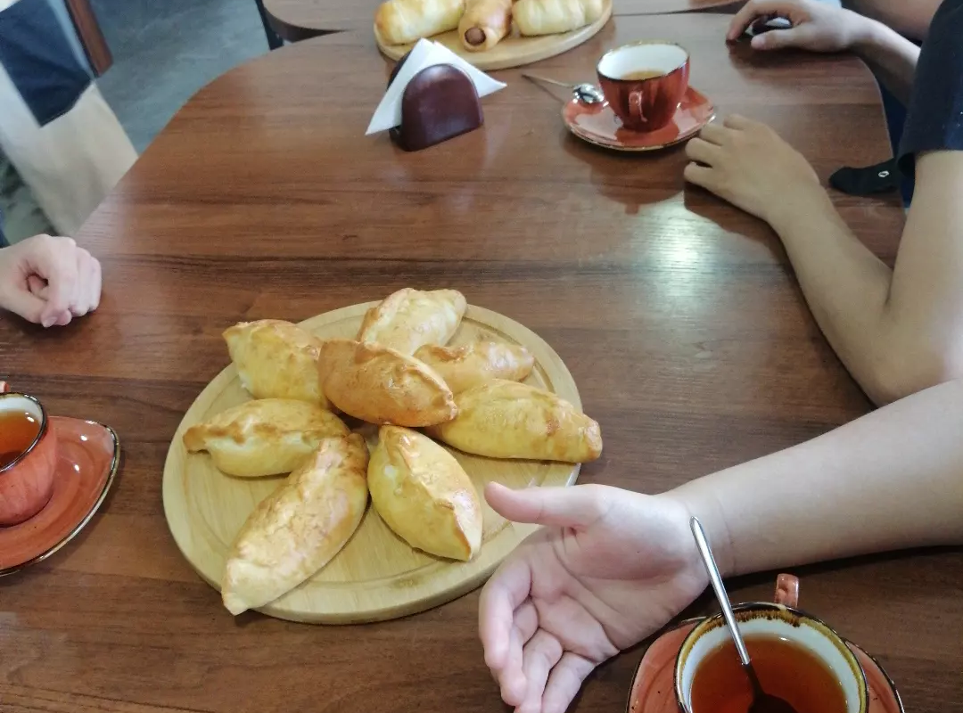
Формат работы
Мастер классы в производственном цехе колледжа.
1. выпечка изделий из теста
2. салаты
Необходимо было начать с простых блюд для того, чтобы ребятам и мастерам было не сложно.

Slide 9
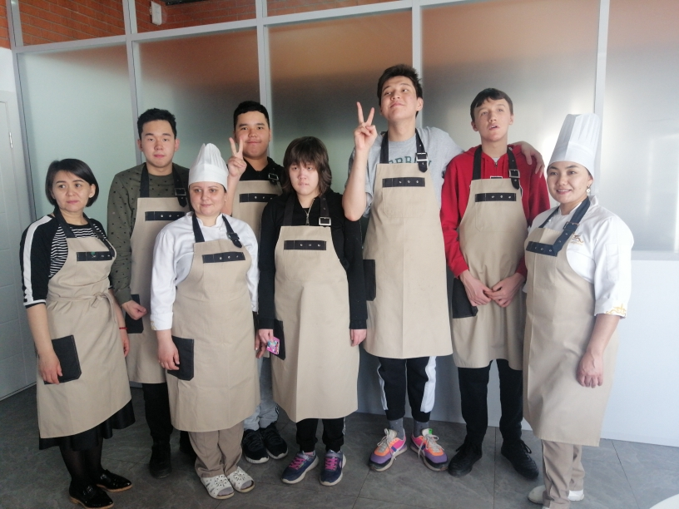
Пилотная группа
Для участия в мастер классах с целью предпрофессиональной подготовки были приглашены учащиеся с аутизмом 8 класса и старше.
Пилотная группа – 6 учеников с ООП (без форм нежелательного поведения, с сформированными навыками поведения в группе).

Slide 10
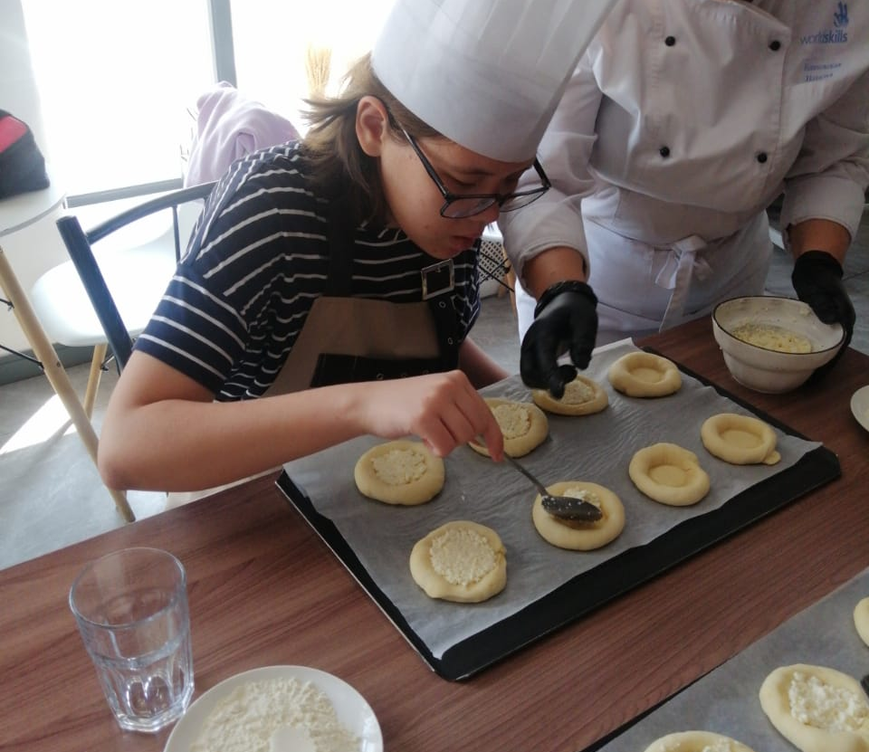
Родители детей участников пилотной группы
Родители учащихся организовали дежурство, в рамках которого необходимо было покупать продукты по списку для каждого мастер класса.
Я была ответственной для согласования дат и тем мастер классов,
а также поддерживала связь с администрацией колледжа.

Slide 11
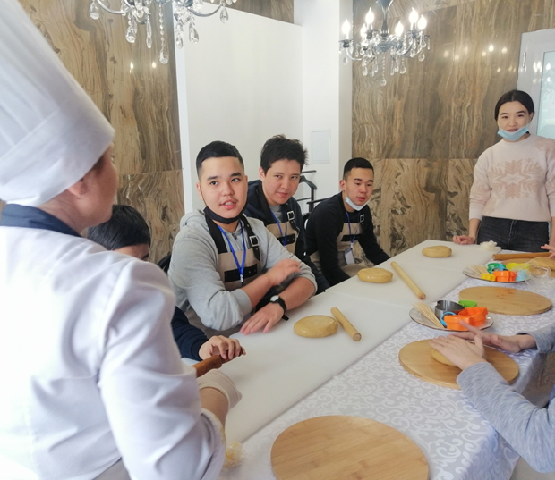
Старт работы февраль 2022г
В феврале 2022 года наши ребята впервые посетили производственный цех колледжа.
Тема мастер класса была : «Имбирное печенье»
Волновались все – родители, мастера цеха, педагоги ассистенты, все, кроме самих ребят.
Фото с первого мастер класса.

Slide 12
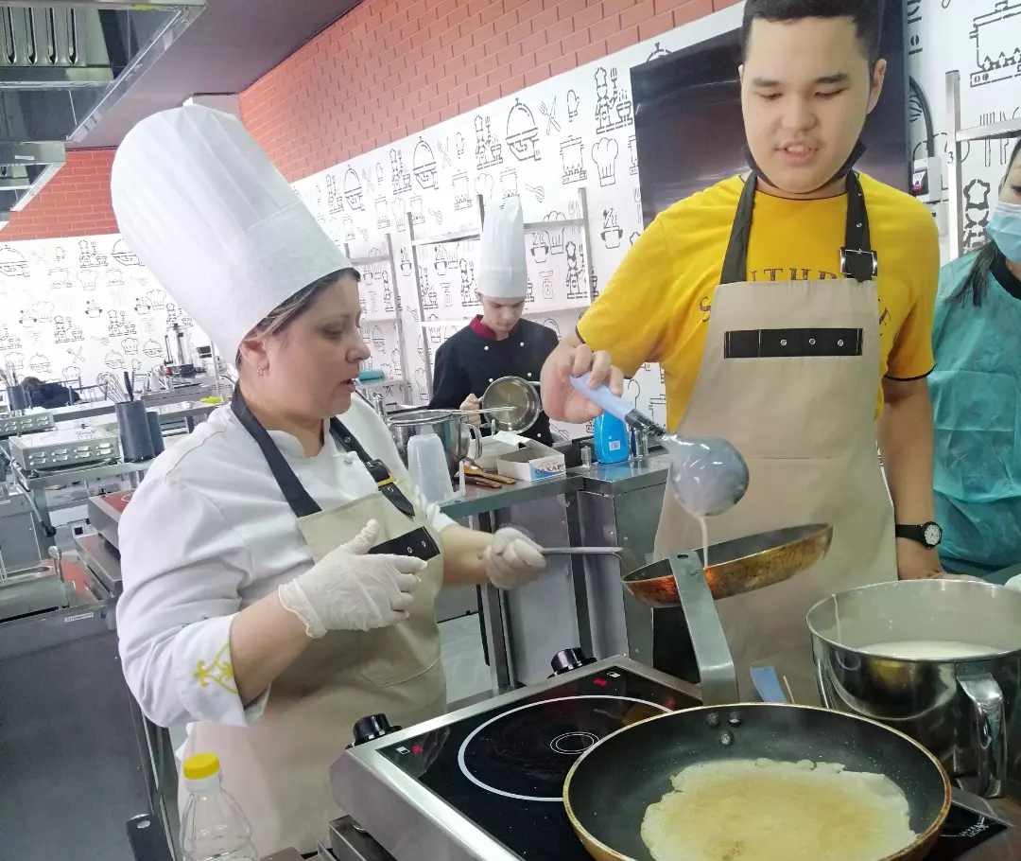
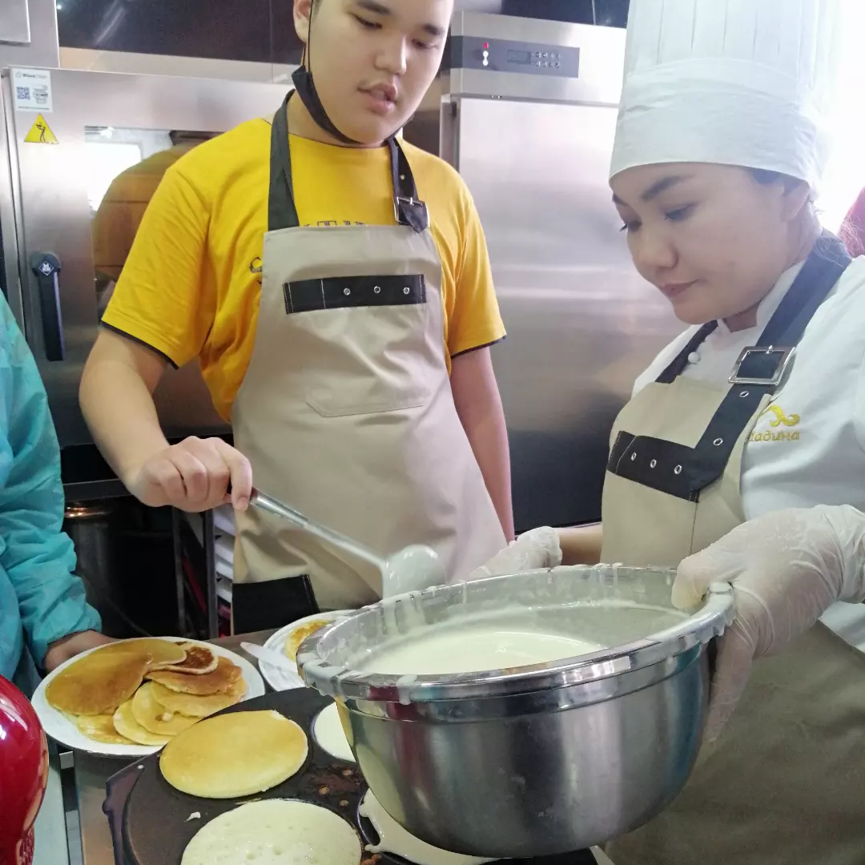
График и темы мастер классов
Было принято решение проводить такие мастер классы для учащихся 1 раз в месяц, а также между колледжем и школами, где учатся эти учащиеся, был заключен Меморандум о сотрудничестве.
Темы всегда вначале мы согласовывали с мастерами цеха.
С детьми всегда работали два мастера : Наталья и Мадина, и за эти 1,5 года сотрудничества ребята и повара успели подружиться.

Slide 13

Анализ работы февраль-май 2022
В течении первого полугодия сотрудничества учащиеся научились:
- соблюдать правила участия в мастер классе (мытье рук перед началом работы с продуктами, одевание фартука, уборка рабочего места после работы, «красиво ждать», пока пекутся пирожки или коржики ☺)
-помогать друг другу если это необходимо (повязать другу фартук, долепить с ним вместе пирожки, если кто-то не успевает)
-а также учились слушать фронтальные инструкции поваров и отлично закрепили навыки имитации, работая с тестом и овощами, подражая действиям мастеров цеха.

Slide 14
Анализ работы

Slide 15
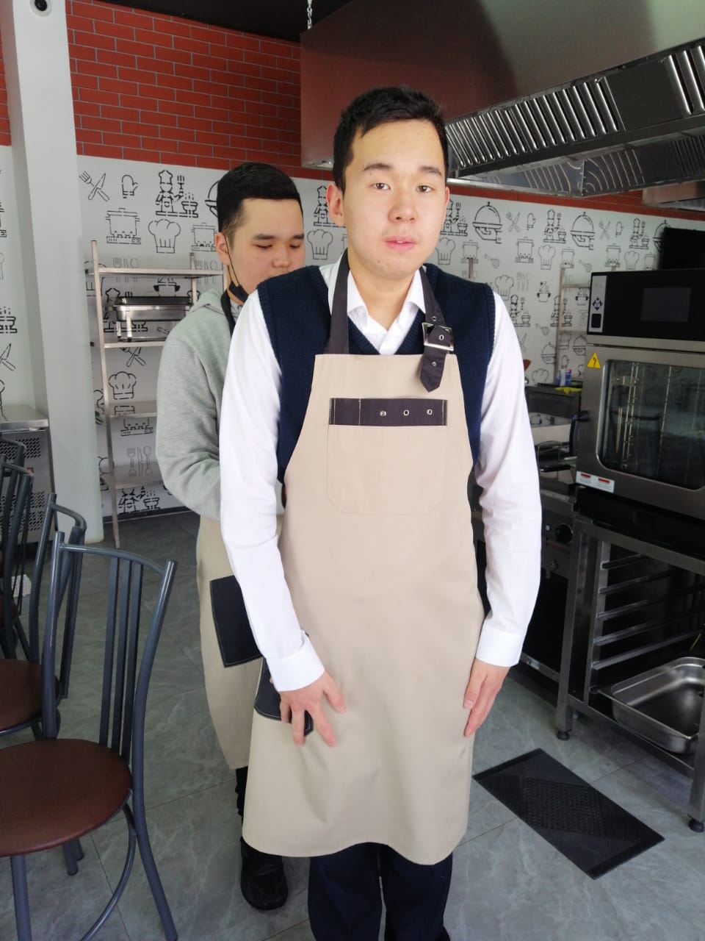
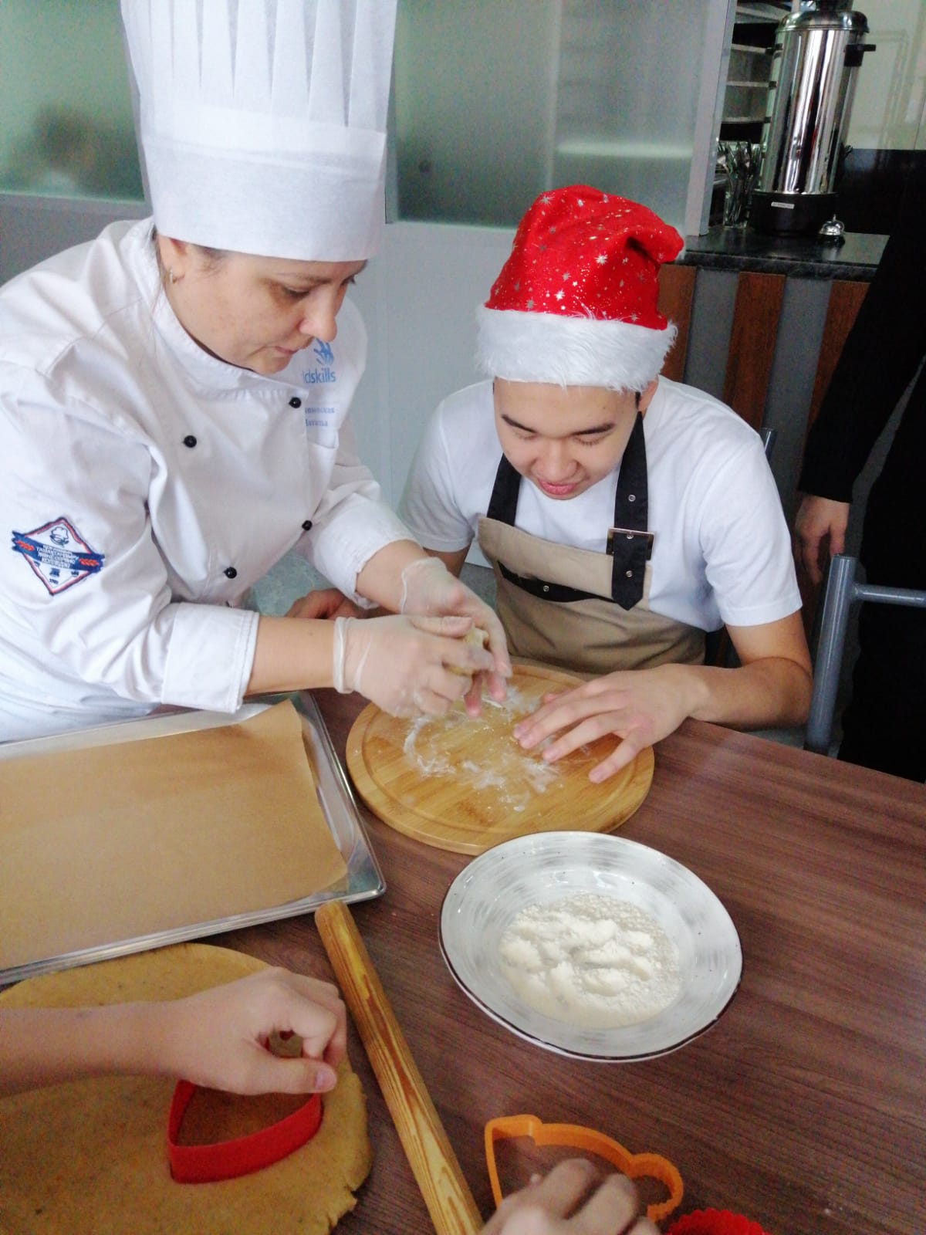
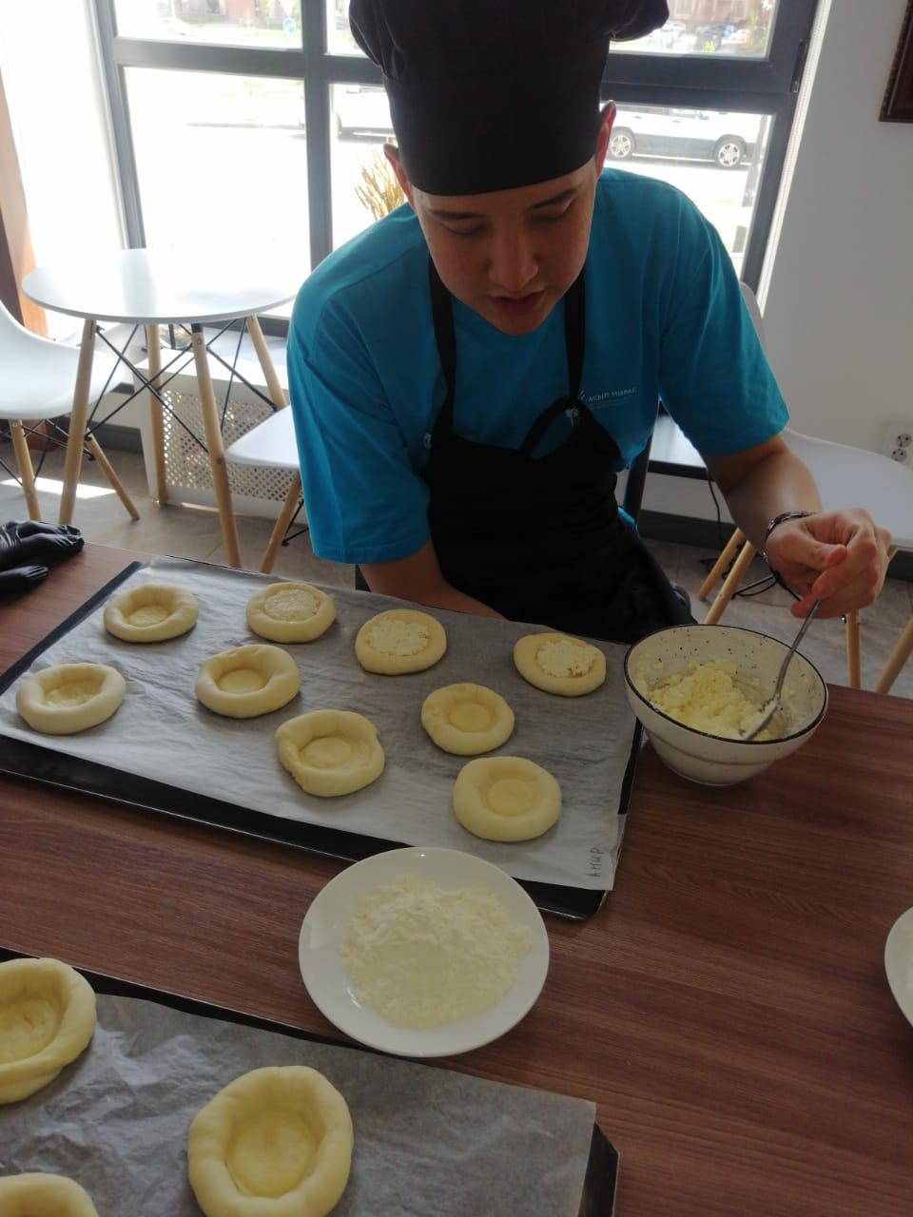
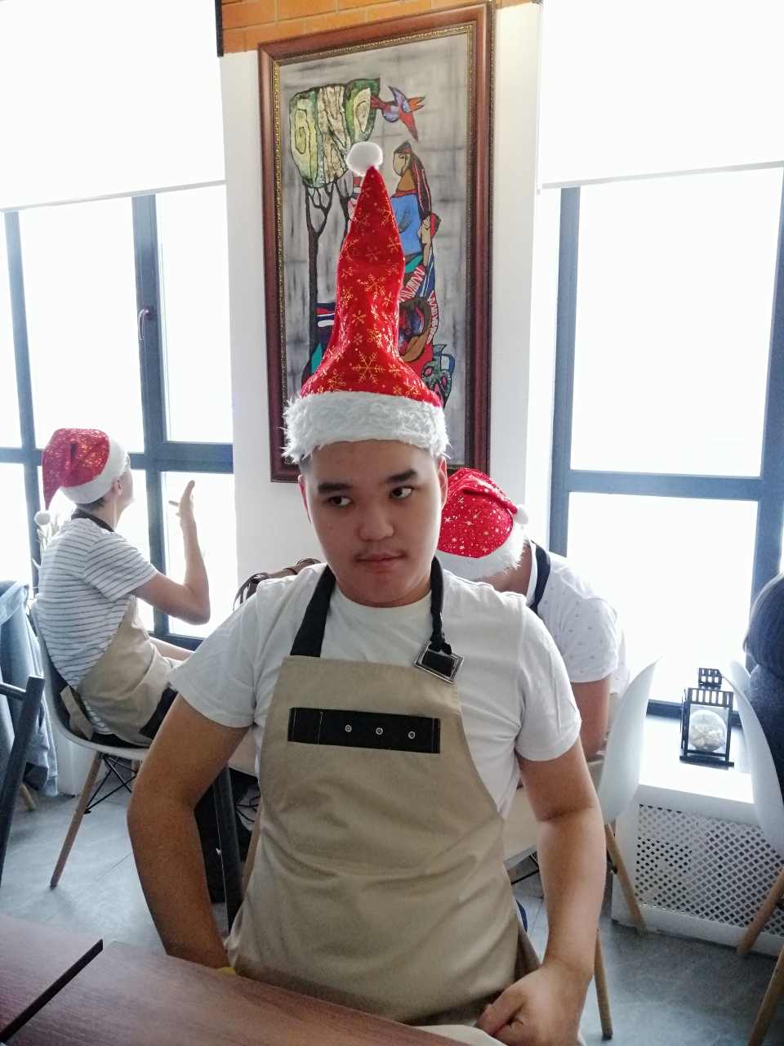
Фото с мастер классов

Slide 16

Какие были успехи у ребят в 2023 г?
К пилотной группе присоединились еще ребята с РАС.
Было принято решение поделить общее количество ребят на 2 группы : начинающая и продолжающая.
В продолжающей группе мастер класс начинался с объяснения процедуры приготовления продукта с использованием маркерной доски.
Ребята стали одевать специальную униформу (одноразовые халаты и чепчики) на мастер класс (позже родители заказали и купили всем детям одинаковые колпаки и фартуки).
В группах не более 5- 6 человек.

Slide 17

Планы на будущее
Все учащиеся первой пилотной группы планируют поступать в колледж уже в 2024 году. Пожелаем им удачи!!
Начинающая группа учащихся продолжит посещать мастер классы с целью оценки заинтересованности учащихся к профессии повар/ пекарь.

Slide 18
Выводы
Не все ребята хотят быть поварами в будущем, поэтому по мере того, как дети начнут посещать колледж, нужно делать анализ того, насколько это ребенку нравится, насколько он счастлив делать это на постоянной основе.
Кроме колледжа, где можно получить профессию повара/пекаря, есть еще учебные заведения, где учат шить, кроить, месить строительные смеси, аккуратно заправлять кровать в гостиничных номерах и т.д. Важно найти именно такое дело, в котором человек с ООП будет готов учиться и развиваться дальше.
Научить ребенка с ООП готовить еду самостоятельно – это огромный шаг вперед, если речь идет о его независимости и самостоятельности.

Slide 19
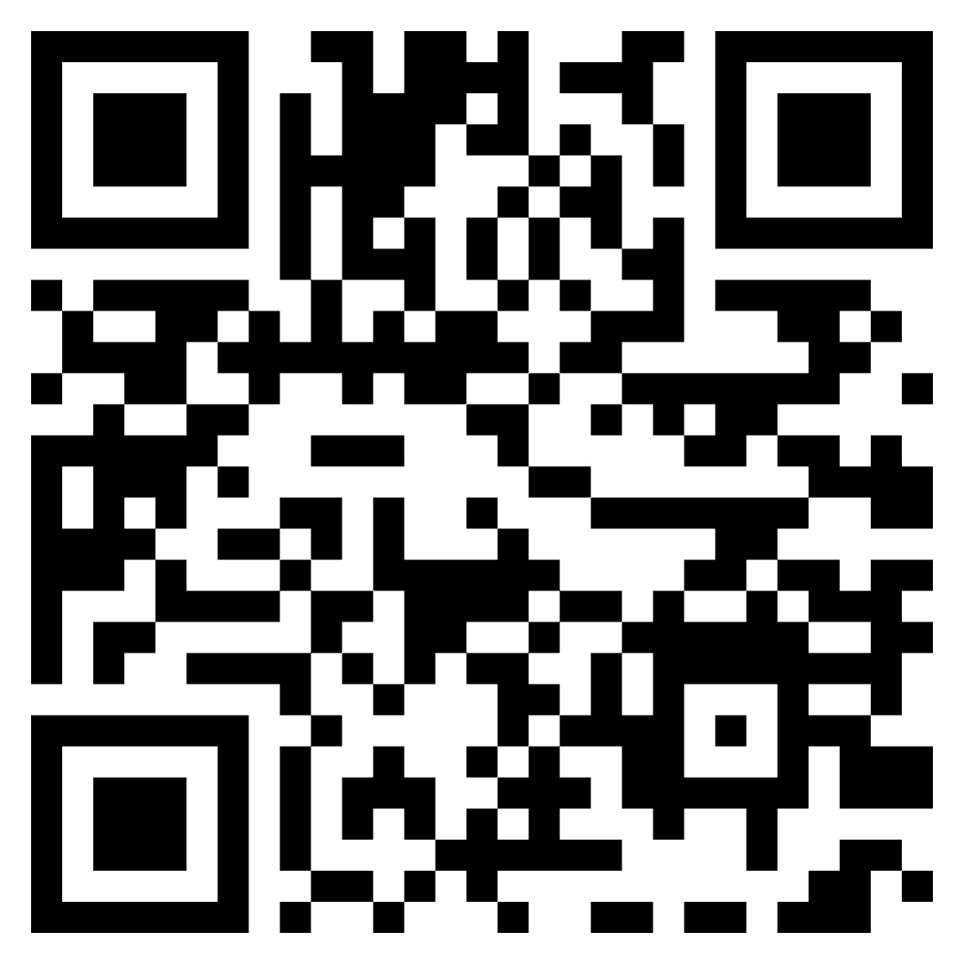
Важно
Для того, чтобы работа с детьми с ООП была максимально эффективна и полезна, необходимо владеть инструментами по качественному и корректному вмешательству.
Этого невозможно достичь без грамотного образования.
Сертификационный курс по Прикладному анализу поведения, аккредитованный Международной организацией IBAO– возможность пройти обучение в сфере анализа поведения и стать востребованным специалистом.

Slide 20
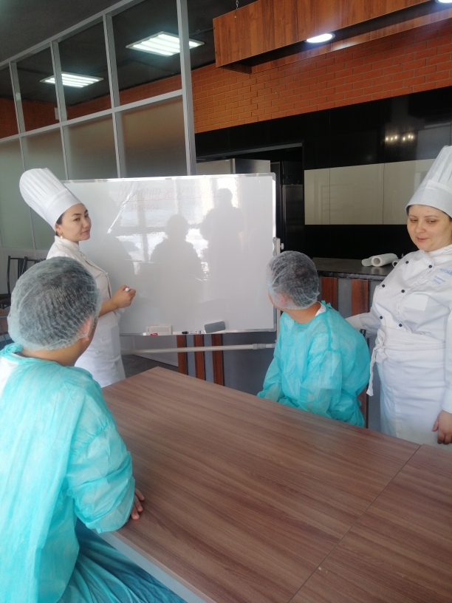
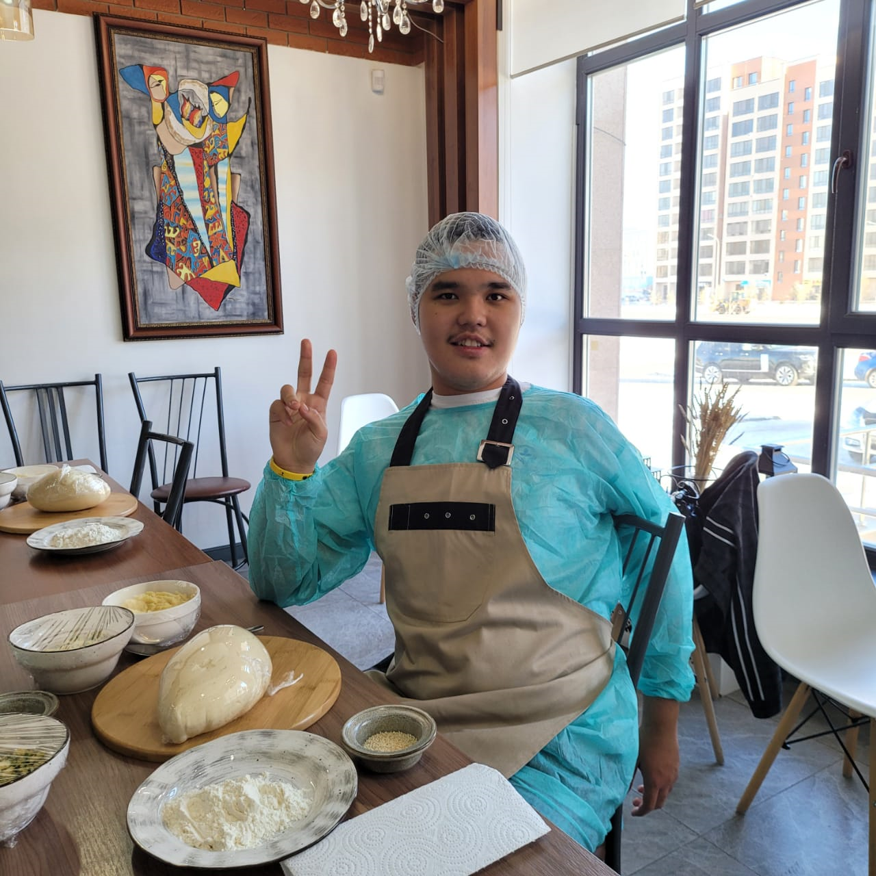
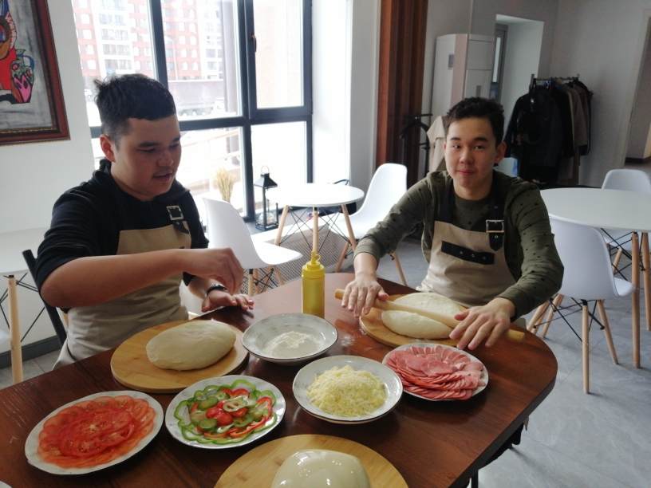
Спасибо за внимание!
Выражаю благодарность ребятам участникам проекта и их родителям, а также администрации и поварам Колледжа питания и сервиса столицы.
Взросление ребят с ООП – этот такой процесс, который также может быть грамотно организован с применением методов Прикладного анализа поведения!

